Slide 1

Tecnología de Redes 2634 Introducción a las Comunicaciones 3007
Seguridad en Internet I
Ataques y Amenazas
2022
Notes:
Presentación de PowerPoint Nro. 26
4-1-4 Tecbared-Introcom-26-2022---1.pptx

Slide 2
Tecnología de Redes 2634 Introducción a las Comunicaciones 3007
Mg PABLO ALEJANDRO LENA
plena@unlam.edu.ar
Ing. MARIO KRAJNIK
mariokrajnik@yahoo.com.ar
2022
Notes:
2

Slide 3
Principales ataques: Denegación de Servicio (DoS)
Busca la imposibilidad de la víctima de acceder y/o permitir el acceso a un recurso determinado.
Intenta corromper/saturar los recursos de un sistema por medio de peticiones para lograr la desactivación o impedir el acceso a otros usuarios.
Provoca la pérdida de la conectividad de la red por el consumo del ancho de banda de la red de la víctima o sobrecarga de los recursos computacionales del sistema.
Notes:
En seguridad informatica, un ataque de denegacion de
servicio, tambien llamado ataque DoS (de las siglas en
ingles Denial of Service), es un ataque a un sistema de
computadoras o red que causa que un servicio o recurso
sea inaccesible a los usuarios legitimos. Normalmente
provoca la perdida de la conectividad de la red por el
consumo del ancho de banda de la red de la victima o
sobrecarga de los recursos computacionales del sistema
de la victima.

Slide 4
Principales ataques: Denegación de Servicio (DoS)
Consumo de recursos computacionales, tales como ancho de banda, espacio de disco, o tiempo de procesador.
Alteración de información de configuración, tales como información de rutas de encaminamiento.
Alteración de información de estado, tales como interrupción de sesiones TCP (TCP reset).
Interrupción de componentes físicos de red.
Obstrucción de medios de comunicación entre usuarios de un servicio y la victima, de manera que no puedan comunicarse adecuadamente.

Slide 5
Principales ataques: Denegación de Servicio (DoS)
Inundación SYN (SYN Flood)
Inundación ICMP (ICMP Flood)
SMURF (ICMP Flood)
Inundación UDP (UDP Flood)
Peer-to-peer
Utilización de recursos
A nivel de aplicación
Degradación de servicio
Slowloris (HTTP requests parciales. low-rate)
BotNet.

Slide 6
Principales ataques: Jamming o Flooding (DoS)
Busca generar solicitudes maliciosas a un servicio con la finalidad de hacer que el mismo se sature o entre en un modo de espera, de esta forma anula o limita su funcionamiento.
Ataques que saturan los recursos del sistema: memoria, disco o red.
Se producen mediante peticiones de conexión utilizando una IP falsa.
Los mas conocidos de este tipo son el “ping de la muerte” (bloqueando el equipo) o el envío de cientos de mails al mismo tiempo.
Notes:
La tecnica de Flooding o Inundacion busca
generar solicitudes maliciosas a un servicio
con la finalidad de hacer que el mismo se
sature o entre en un modo de espera, de
esta forma anula o limita su funcionamiento

Slide 7
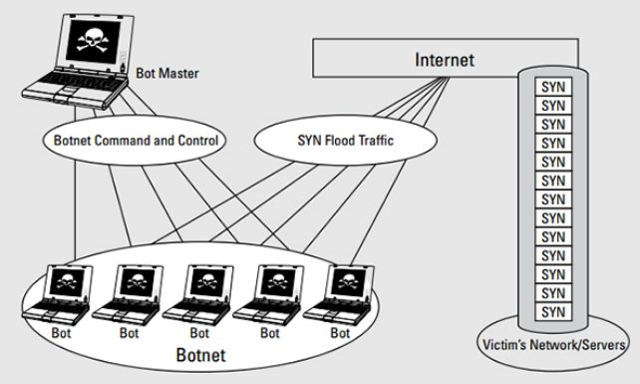
Principales ataques: Syn Flood (DoS)
El ataque se basa con el comienzo de cientos de conexiones a un servidor, e interrumpiéndola inmediatamente.

Slide 8
Principales ataques: BotNet(DoS)
Conjunto o red de robots informáticos o bots, que se ejecutan de manera autónoma y automática.
Conjunto de terminales que ejecutan software que permite su control total o parcial desde ubicaciones remotas.
Las terminales se denominan bots o zombies.
El artífice de la botnet puede controlar todos los terminales/servidores infectados de forma remota.

Slide 9
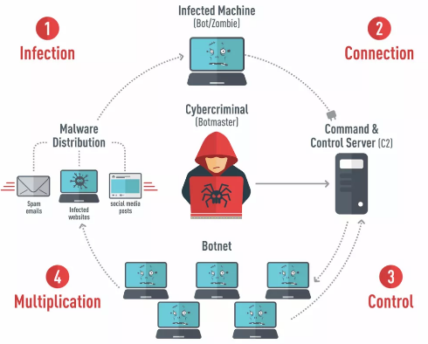
Principales ataques: BotNet(DoS)

Slide 10


Principales ataques: Denegación de Servicio (DoS)
Connection Flood: Se basa en la característica de los ISP de tener un tope máximo de conexiones por falta de balanceo de carga.
Mail Bombing: Envío masivo de mails a un mismo destinatario saturando la casilla de mail.
Mail Spamming: Es enviar publicidad sin la previa autorización del usuario.
El concepto de spamming se aplica
a Blogs, Redes Sociales y Telefonía
Móvil.

Slide 11
Principales ataques: Denegación de Servicio (DoS)

Slide 12
Principales ataques Port Scanning (Escaneo de Puertos)
Se Busca encontrar puertos abiertos mediante un escaneo de IP, el escaneo se realiza por rangos o a una IP en particular.
Los Firewalls actuales identifican el escaneo de puertos consecutivos y detienen el ataque.
Aunque hay escaneos no consecutivos y alternativos entre IP para despistar a los dispositivos de seguridad.

Slide 13
Tipos de Escaneo
Conexión TCPconnect(): búsqueda un puerto abierto.
FTP Bounce Attack: Conexión mediante FTP desde un servidor Proxy para dificultar conocer origen del ataque.
TCP SYN: Envío de un paquete de comienzo de comunicación determinando puertos abiertos.
TCP FIN Stealth Port Scanning: Envío de un paquete de fin de comunicación para conocer puertos abiertos o cerrados.

Slide 14
Tipos de Escaneo
Escaneo de Fragmentación: Transmisión de pequeños paquetes para monitorear la red.
Eavesdropping-Packet Sniffing: se “olfatea” los paquetes para detectar IP’s.
Snooping-Downloading: ídem al anterior y además se hacen copias locales de los paquetes.

Slide 15
Principales ataques: Autenticación
Estos ataques se caracterizan por la disponibilidad de credenciales reales por parte de un atacante malintencionado.
Se toman sesiones ya establecidas por la victima o se obtiene su nombre de usuario y password.

Slide 16
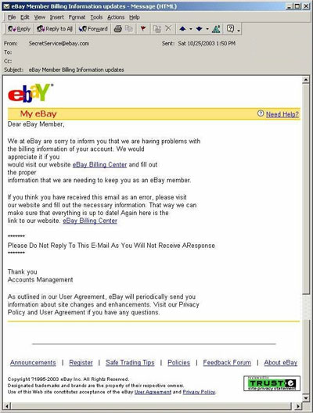
Ataques de autenticación Phishing
Tienen por objeto, el robo de datos personales de identidad e información de credenciales financieras.
Se simula un sitio web para capturar datos de login con una pantalla de ingreso al sistema.
Utilizan en combinación Ingeniería Social y tecnología para alcanzar sus objetivos.
Notes:
16

Slide 17
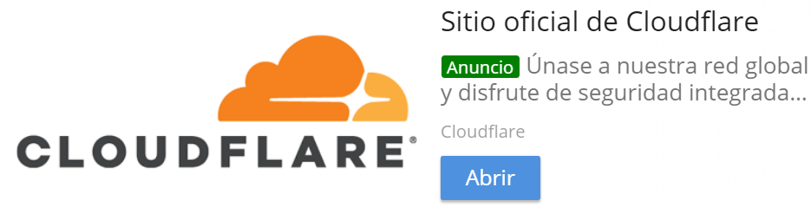
Ataques de autenticación Phishing
Algunos ejemplos utilizados son:
Emails falsificados y forjados.
Llamadas telefónicas para “Corroborar” información.
Robo de identidad autoritativa para la obtención de información por niveles menores.
Notes:
17

Slide 18
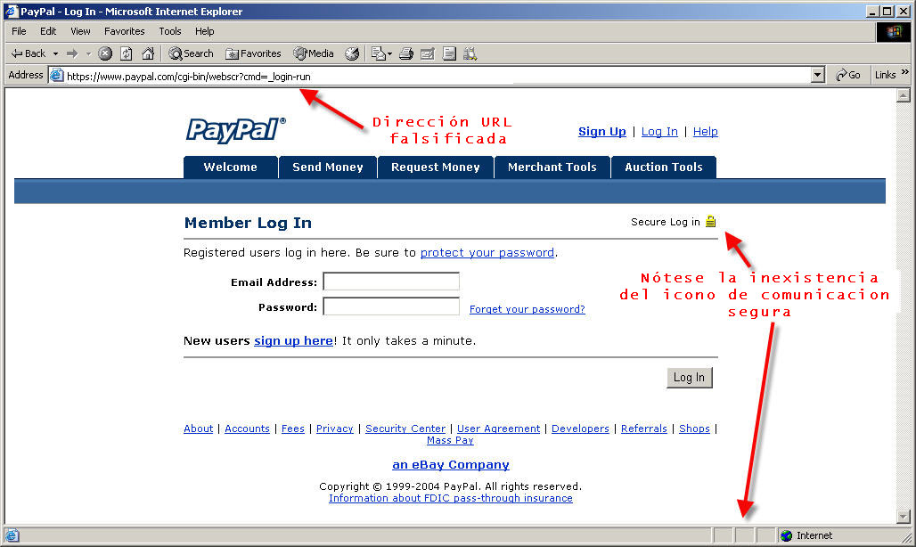
Ataques de autenticación Phishing
Notes:
18

Slide 19
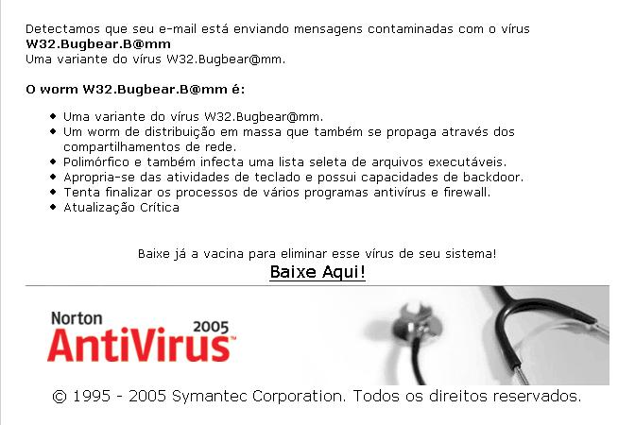
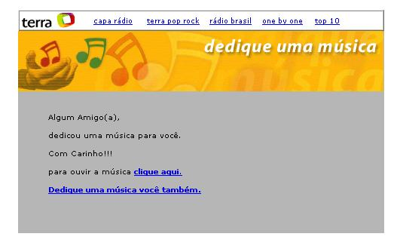
Ataques de autenticación Phishing
El phishing no se presenta exclusivamente para los robos de identidad directa.
También se manifiesta en la instalación de software malicioso.
Notes:
19

Slide 20


Ataques de autenticación Pharming
Consiste en el robo de identidad, pero no de un usuario, sino de un Sitio Web.
Utilizan técnicas de “DNS Hijacking” y “DNS Poisoning” que consisten en la publicación ilegitima de resolución de un dominio mediante la modificación de los registros de un servidor DNS.
Otra técnica es registrar un dominio parecido y “Pescar” a los desprevenidos.
Notes:
20
Por ejemplo, si un atacante ganara acceso a mi DNS podria cambiar el apuntamiento de un dominio como WWW.MIBANCO.COM con un ip A, hacia un ip X.
Cuando yo intente entrar a www.mibanco.com en realidad estaré viendo la pagina que el atacante me quiera mostrar, pues para mi DNS, el nombre de dominio mibanco.com resolvera al ip X en lugar de al IP original que es el A.

Slide 21
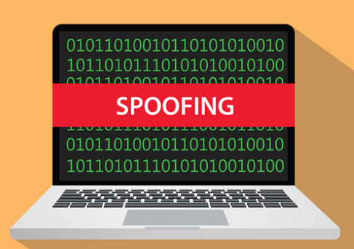
Ataques de autenticación Spoofing
Consiste en sustituir la fuente origen por datos adulterados, adoptando una identidad falsa.
El objetivo es engañar a la seguridad para conseguir acceso a recursos de un tercer sistema que ha establecido algún tipo de confianza basada en el nombre o la dirección IP del host suplantado (Firewall/Filtro de Red).
IP spoofing
ARP spoofing
DNS spoofing
Web spoofing
E-mail spoofing
Fake-mail: es otra forma de Spoofing, consta con el envío de mail con un remitente falso.
Notes:
IP Spoofing: suplantación de IP. Consiste básicamente en sustituir la dirección IP origen de un paquete TCP/IP por otra dirección IP a la cual se desea suplantar. Esto se consigue generalmente gracias a programas destinados a ello y puede ser usado para cualquier protocolo dentro de TCP/IP como ICMP, UDP o TCP. Hay que tener en cuenta que las respuestas del Hostque reciba los paquetes irán dirigidas a la IP falsificada. Por ejemplo si enviamos un Ping (paquete icmp "echo request") spoofeado, la respuesta será recibida por el host al que pertenece la IP legalmente. Este tipo de spooofing unido al uso de peticiones broacast a diferentes redes es usado en un tipo de ataque de flood conocido como ataque smurf . Para poder realizar IP SPOOFING en sesiones TCP, se debe tener en cuenta el comportamiento de dicho protocolo con el envío de paquetes SYN y ACK con su ISN específico y teniendo en cuenta que el propietario real de la IP podría (si no se le impide de alguna manera) cortar la conexión en cualquier momento al recibir paquetes sin haberlos solicitado. También hay que tener en cuenta que los routers actuales no admiten el envío de paquetes con IP origen no perteneciente a una de las redes que administra (los paquetes spoofeados no sobrepasarán el router).
ARP Spoofing: suplantación de identidad por falsificación de tabla ARP. Se trata de la construcción de tramas de solicitud y respuesta ARP modificadas con el objetivo de falsear la tabla ARP (relación IP-MAC) de una víctima y forzarla a que envíe los paquetes a un host atacante en lugar de hacerlo a su destino legítimo. Explicándolo de una manera más sencilla: El protocolo Ethernet trabaja mediante direcciones MAC, no mediante direcciones IP. ARP es el protocolo encargado de traducir direcciones IP a direcciones MAC para que la comunicación pueda establecerse; para ello cuando un host quiere comunicarse con una IP emite una trama ARP-Request a la dirección de Broadcast pidiendo la MAC del host poseedor la IP con la que desea comunicarse. El ordenador con la IP solicitada responde con un ARP-Reply indicando su MAC. Los Switches y los hosts guardan una tabla local con la relación IP-MAC llamada "tabla ARP". Dicha tabla ARP puede ser falseada por un ordenador atacante que emita tramas ARP-REPLY indicando su MAC como destino válido para una IP específica, como por ejemplo la de un router, de esta manera la información dirigida al router pasaría por el ordenador atacante quien podrá sniffar dicha información y redirigirla si así lo desea. El protocolo ARP trabaja a nivel de enlace de datos de OSI, por lo que esta técnica sólo puede ser utilizada en redes LAN o en cualquier caso en la parte de la red que queda antes del primer Router. Una manera de protegerse de esta técnica es mediante tablas ARP estáticas (siempre que las ips de red sean fijas), lo cual puede ser difícil en redes grandes. Para convertir una tabla ARP estática se tendría que ejecutar el comando:
arp -s [IP] [MAC]
Por ejemplo: arp -s 192.168.85.212 00-aa-00-62-c6-09
Otras formas de protegerse incluyen el usar programas de detección de cambios de las tablas ARP (como Arpwatch) y el usar la seguridad de puerto de los switches para evitar cambios en las direcciones MAC.
DNS Spoofing: Suplantación de identidad por nombre de dominio. Se trata del falseamiento de una relación "Nombre de dominio-IP" ante una consulta de resolución de nombre, es decir, resolver con una dirección IP falsa un cierto nombre DNS o viceversa. Esto se consigue falseando las entradas de la relación Nombre de dominio-IP de un servidor DNS, mediante alguna vulnerabilidad del servidor en concreto o por su confianza hacia servidores poco fiables. Las entradas falseadas de un servidor DNS son susceptibles de infectar (envenenar) el caché DNS de otro servidor diferente (DNS Poisoning).
Web Spoofing: Suplantación de una página web real (no confundir con phising). Enruta la conexión de una víctima a través de una página falsa hacia otras páginas WEB con el objetivo de obtener información de dicha víctima (páginas WEB vistas, información de formularios, contraseñas etc.). La página WEB falsa actúa a modo de proxy solicitando la información requerida por la víctima a cada servidor original y saltándose incluso la protección SSL. El atacante puede modificar cualquier información desde y hacia cualquier servidor que la víctima visite. La víctima puede abrir la página web falsa mediante cualquier tipo de engaño, incluso abriendo un simple LINK. El WEB SPOOFING es difícilmente detectable, quizá la mejor medida es algún plugin del navegador que muestre en todo momento la IP del servidor visitado, si la IP nunca cambia al visitar diferentes páginas WEB significará que probablemente estemos sufriendo este tipo de ataque.
Mail Spoofing: Suplantación en correo electrónico de la dirección e-mail de otras personas o entidades. Esta técnica es usada con asiduidad para el envío de e-mails hoax como suplemento perfecto para el uso de phising y para SPAM, es tan sencilla como el uso de un servidor SMTP configurado para tal fin. Para protegerse se debería comprobar la IP del remitente (para averiguar si realmente esa ip pertenece a la entidad que indica en el mensaje) y la dirección del servidor SMTP utilizado. Otra técnica de protección es el uso de firmas digitales.

Slide 22



Ataques de autenticación Spoofing – Identificadores a Suplantar
Notes:
IP Spoofing: suplantación de IP. Consiste básicamente en sustituir la dirección IP origen de un paquete TCP/IP por otra dirección IP a la cual se desea suplantar. Esto se consigue generalmente gracias a programas destinados a ello y puede ser usado para cualquier protocolo dentro de TCP/IP como ICMP, UDP o TCP. Hay que tener en cuenta que las respuestas del Hostque reciba los paquetes irán dirigidas a la IP falsificada. Por ejemplo si enviamos un Ping (paquete icmp "echo request") spoofeado, la respuesta será recibida por el host al que pertenece la IP legalmente. Este tipo de spooofing unido al uso de peticiones broacast a diferentes redes es usado en un tipo de ataque de flood conocido como ataque smurf . Para poder realizar IP SPOOFING en sesiones TCP, se debe tener en cuenta el comportamiento de dicho protocolo con el envío de paquetes SYN y ACK con su ISN específico y teniendo en cuenta que el propietario real de la IP podría (si no se le impide de alguna manera) cortar la conexión en cualquier momento al recibir paquetes sin haberlos solicitado. También hay que tener en cuenta que los routers actuales no admiten el envío de paquetes con IP origen no perteneciente a una de las redes que administra (los paquetes spoofeados no sobrepasarán el router).
ARP Spoofing: suplantación de identidad por falsificación de tabla ARP. Se trata de la construcción de tramas de solicitud y respuesta ARP modificadas con el objetivo de falsear la tabla ARP (relación IP-MAC) de una víctima y forzarla a que envíe los paquetes a un host atacante en lugar de hacerlo a su destino legítimo. Explicándolo de una manera más sencilla: El protocolo Ethernet trabaja mediante direcciones MAC, no mediante direcciones IP. ARP es el protocolo encargado de traducir direcciones IP a direcciones MAC para que la comunicación pueda establecerse; para ello cuando un host quiere comunicarse con una IP emite una trama ARP-Request a la dirección de Broadcast pidiendo la MAC del host poseedor la IP con la que desea comunicarse. El ordenador con la IP solicitada responde con un ARP-Reply indicando su MAC. Los Switches y los hosts guardan una tabla local con la relación IP-MAC llamada "tabla ARP". Dicha tabla ARP puede ser falseada por un ordenador atacante que emita tramas ARP-REPLY indicando su MAC como destino válido para una IP específica, como por ejemplo la de un router, de esta manera la información dirigida al router pasaría por el ordenador atacante quien podrá sniffar dicha información y redirigirla si así lo desea. El protocolo ARP trabaja a nivel de enlace de datos de OSI, por lo que esta técnica sólo puede ser utilizada en redes LAN o en cualquier caso en la parte de la red que queda antes del primer Router. Una manera de protegerse de esta técnica es mediante tablas ARP estáticas (siempre que las ips de red sean fijas), lo cual puede ser difícil en redes grandes. Para convertir una tabla ARP estática se tendría que ejecutar el comando:
arp -s [IP] [MAC]
Por ejemplo: arp -s 192.168.85.212 00-aa-00-62-c6-09
Otras formas de protegerse incluyen el usar programas de detección de cambios de las tablas ARP (como Arpwatch) y el usar la seguridad de puerto de los switches para evitar cambios en las direcciones MAC.
DNS Spoofing: Suplantación de identidad por nombre de dominio. Se trata del falseamiento de una relación "Nombre de dominio-IP" ante una consulta de resolución de nombre, es decir, resolver con una dirección IP falsa un cierto nombre DNS o viceversa. Esto se consigue falseando las entradas de la relación Nombre de dominio-IP de un servidor DNS, mediante alguna vulnerabilidad del servidor en concreto o por su confianza hacia servidores poco fiables. Las entradas falseadas de un servidor DNS son susceptibles de infectar (envenenar) el caché DNS de otro servidor diferente (DNS Poisoning).
Web Spoofing: Suplantación de una página web real (no confundir con phising). Enruta la conexión de una víctima a través de una página falsa hacia otras páginas WEB con el objetivo de obtener información de dicha víctima (páginas WEB vistas, información de formularios, contraseñas etc.). La página WEB falsa actúa a modo de proxy solicitando la información requerida por la víctima a cada servidor original y saltándose incluso la protección SSL. El atacante puede modificar cualquier información desde y hacia cualquier servidor que la víctima visite. La víctima puede abrir la página web falsa mediante cualquier tipo de engaño, incluso abriendo un simple LINK. El WEB SPOOFING es difícilmente detectable, quizá la mejor medida es algún plugin del navegador que muestre en todo momento la IP del servidor visitado, si la IP nunca cambia al visitar diferentes páginas WEB significará que probablemente estemos sufriendo este tipo de ataque.
Mail Spoofing: Suplantación en correo electrónico de la dirección e-mail de otras personas o entidades. Esta técnica es usada con asiduidad para el envío de e-mails hoax como suplemento perfecto para el uso de phising y para SPAM, es tan sencilla como el uso de un servidor SMTP configurado para tal fin. Para protegerse se debería comprobar la IP del remitente (para averiguar si realmente esa ip pertenece a la entidad que indica en el mensaje) y la dirección del servidor SMTP utilizado. Otra técnica de protección es el uso de firmas digitales.

Slide 23
Ataques de autenticación
Hoping: el atacante ingresa en un sistema ajeno, luego a otro, a otro, para hacer imposible la verdadera localización.
IP Session Hijacking: una vez que el usuario verdadero ingresa al sistema, se toma esa conexión sin restricciones de seguridad.
Obtención de passwords: se obtiene la password mediante técnicas de espionaje y aprovechando la poca frecuencia de cambios de password.
BackDoors: se utiliza un código puesto en sistemas finales para ingresar sin restricciones de seguridad.
Permite saltearse métodos de autenticación para realizar determinadas tareas.
Exploits : Son programas que aprovechan la debilidad , fallo o error de un sistema para ingresar al mismo.

Slide 24

Ransomware
“Secuestro de Datos”.
Programa que restringen el acceso a determinadas partes o archivo del sistema operativo infectado.
Retienen el control del equipo.
Encriptan la información almacenada en el mismo para que no pueda ser accedida.
Solicitan un rescate financiero en criptomonedas para que sean desactivados.
Algunos ejemplos son “Peyta, Reveton, Cryptolocker, TorrentLocker, Cryptowall, TeslaCrypt. Mamba, WannaCry. ETC.

Slide 25
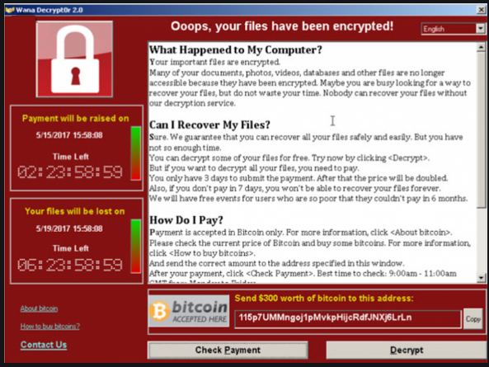
Ransomware

Slide 26
Ataques Wireless
Man in the Middle: Consiste en una técnica de sniffing de paquetes circulante e inyección de datos malignos para producir determinados resultados.
ARP Poisoning: Envenenamiento de las tablas de ARP existentes mediante el reclamo de direcciones IP asignadas a otras direcciones físicas.

Slide 27
Ataques Wireless - Man in the Middle

Slide 28
Ataques Wireless - ARP Poisoning
Notes:
Este tipo de ataques consiste básicamente en un reclamo de identidad falsa, es decir, cuando un usuario malintencionado reclama ser quien no es en realidad. Este tipo de ataques se producen debido a los esquemas de cache que utilizan la mayoría de los sistemas operativos actuales en cuanto a la memorización de la asociación de una dirección IP a una dirección MAC, la cual teóricamente es única y debería pertenecer a una sola placa de red. Para realizar este “envenenamiento” el atacante envía un paquete con reclamo de identidad de una dirección IP pero con una dirección MAC diferente. Producto de esta petición el servidor observa que existen dos maquinas que reclaman ser el usuario verdadero, por lo que generalmente desconecta a ambos enviando, en la mayoria de los casos un mensaje de error.
En lo que refiere a la aplicación de este tipo de ataques en redes inalámbricas, la intención de este tipo de intrusiones provoca la desconexión del AP para ambos clientes (El maligno y el usuario regular), trayendo como consecuencia la necesidad por parte del cliente verdadero de realizar una reconexión.
En ese momento, prácticamente único en el intercambio de datos entre el AP y el cliente, los datos viajan sin ningún tipo de encripción y son sensibles a ser capturados.

Slide 29
Ataques Wireless
WEP/WPA header sniffing:
Un atacante puede generar a propósito la reconexión de los clientes ya conectados mediante diferentes técnicas, logrando así que se re-genere el “Handshake” de conexión inicial (El cual no es encriptado).
DDoS: Son utilizados para inhabilitar dispositivos momentáneamente y obligar a los clientes auténticos a solicitar una reconexión a la red.

Slide 30
Ataques Wireless -DDoS:

Slide 31
Ataques Wireless
Robo de identidad (MAC Spoofing): “Escuchar” el tráfico de red e identificar la dirección MAC de una computadora para clonarla.
Inyección de red: Inyectar comandos de reconfiguración que afecten a routers, swithes.
Notes:
Ataques “hombre en el medio”: El atacante logra que otras computadoras se logueen en la suya que esta seteada como un softAP y ofrece un trafico continuo y transparente logueandose el a uno real. Luego puede “snifearlos”. Una variante es el ataque de “des-autentificación” el cual logra desconectar a una computadora ya conectada a un AP para luego forzarla a pasar al softAP. Esto se logra cuando se encuentran fallas en el los protocolos de challenge y handshake. Son bastante comunes en hotspot públicos y existe mucho freeware que permite hacerlo, aun sin mucha experiencia.
Denial of Service: ocurre cuando se bombardea un AP con pedidos y mensajes falsos y este no tiene capacidad para dar servicios a los usuarios legítimos. Se basa en el abuso de protocolos como EAP
Inyección de red: ocurre en un AP expuesto a trafico no filtrado, especialmente trafico de red como spanning tree, OSPF, RIP, etc. Se logra inyectar comandos de reconfiguración que afecten a routers, swithces.

Slide 32
Gracias

